Slide 1

Trabalho de Conclusão de Curso
Adilson, Fabio, Gabriel Possato, Gabriel Schultes, Paulo, Shara

Slide 2


Sumário
1
Problema
2
Justificativa
3
Objetivos
4
Software
5
Metodologia
6
Conclusão
7
Referências

Slide 3
Problema

Slide 4

Problema
Culturalmente, a palavra “dieta”, nos dias de hoje, está associada à restrição alimentar intencional visando a perda de peso. A fome, a privação e a desconfiança dos sinais do próprio corpo tornaram-se mais comuns e associadas à dieta. (SWIGGARD, Alison. Unpacking the History of Diets & Diet Culture)

Slide 5
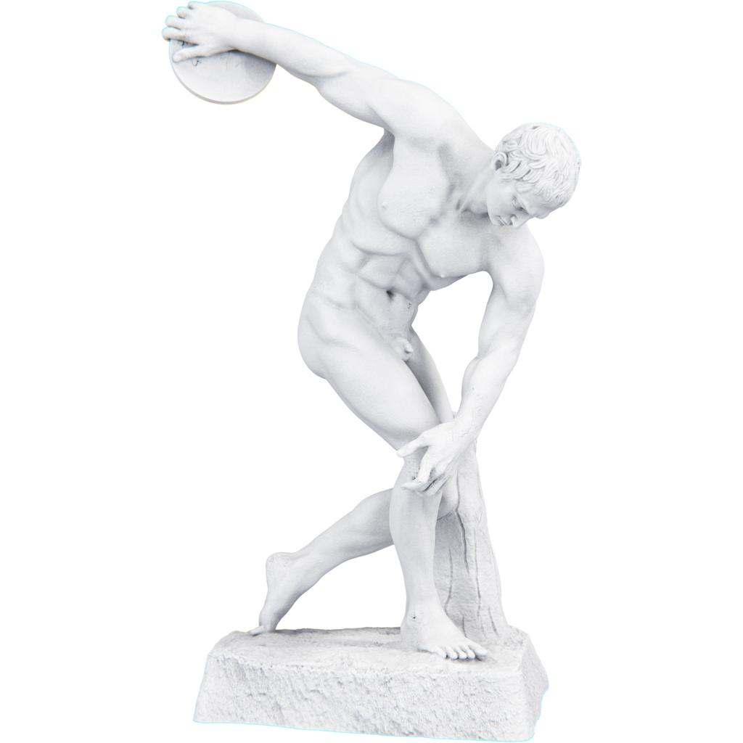
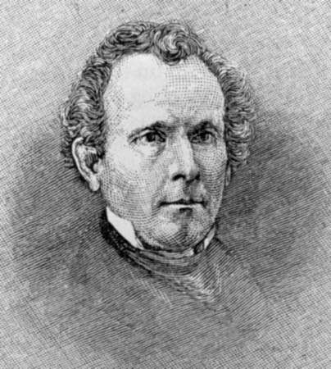
Problema
Discóbolo - Fonte: https://acdn-us.mitiendanube.com/stores/002/379/219/products/736buntitled-580559ab80f59e270c17353268076132-1024-1024.webp
Ilustração de Sylvester Graham – Fonte: https://davidarioch.com/wp-content/uploads/2017/03/sylvester-graham.jpg

Slide 6

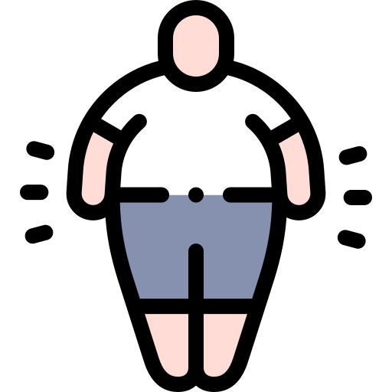



Problema
Transtorno de Compulsão Alimentar
Anorexia Nervosa
Obesidade
Bulimia Nervosa

Slide 7
Justificativa

Slide 8
Justificativa
O atendimento para casos de anorexia passou de 352 para 683 entre 2020 a 2024.
O TCA afeta 4,7% dos brasileiros, e portanto, quase o dobro da média global.
Para bulimia, os casos aumentaram de 101 para 183 de 2020 a 2024.

Slide 9
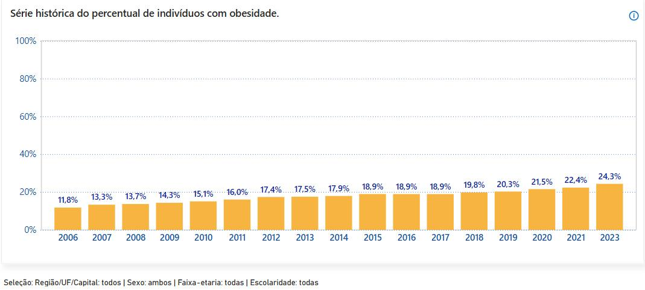
Justificativa
Evolução da Prevalência de Obesidade no Brasil (2006-2023) - Fonte: https://www.gov.br/saude/pt-br/composicao/svsa/cnie/obesidade

Slide 11
Objetivos

Slide 12

Objetivo Geral
O software traz informações relevantes sobre sua composição e impacto na saúde, permitindo a criação de planos alimentares personalizados, auxiliando os usuários a atingirem seus objetivos nutricionais de forma prática e eficiente.
Ilustração de Amigos - Fonte: https://pt.pngtree.com/freepng/friends-chat-original-hand-drawn-cartoon_5762153.html

Slide 13





Objetivos Específicos
Implementar um módulo de formulário de cadastro e login de usuários
Criar um módulo de formulário de criação do perfil alimentar personalizado
Desenvolver um módulo que permita a visualização e controle da dieta
Construir um módulo de ferramentas que permita o monitoramento do progresso

Slide 14
Software

Slide 15
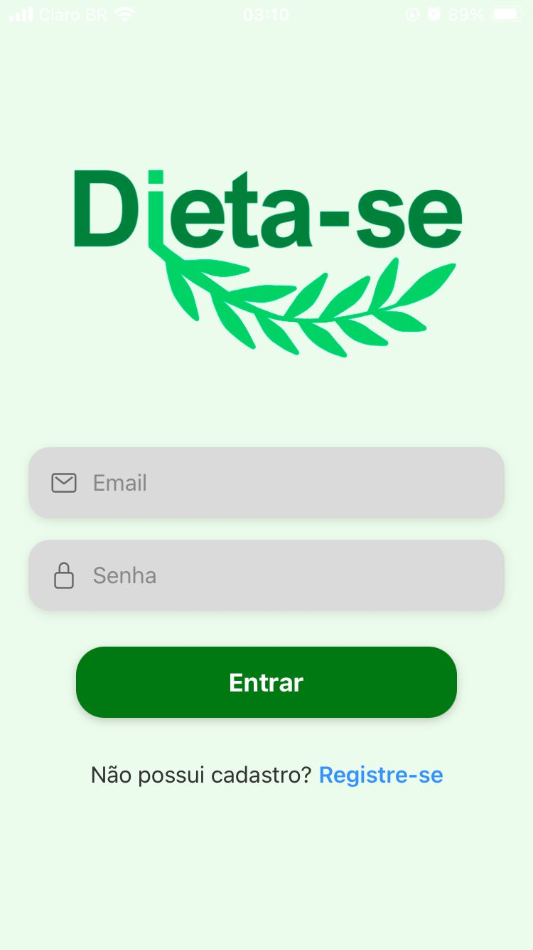
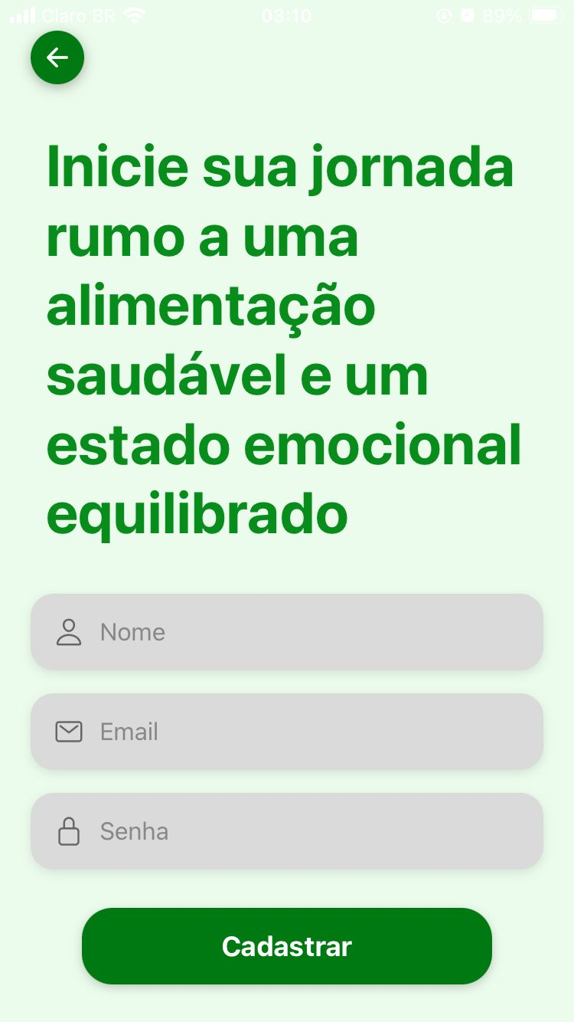
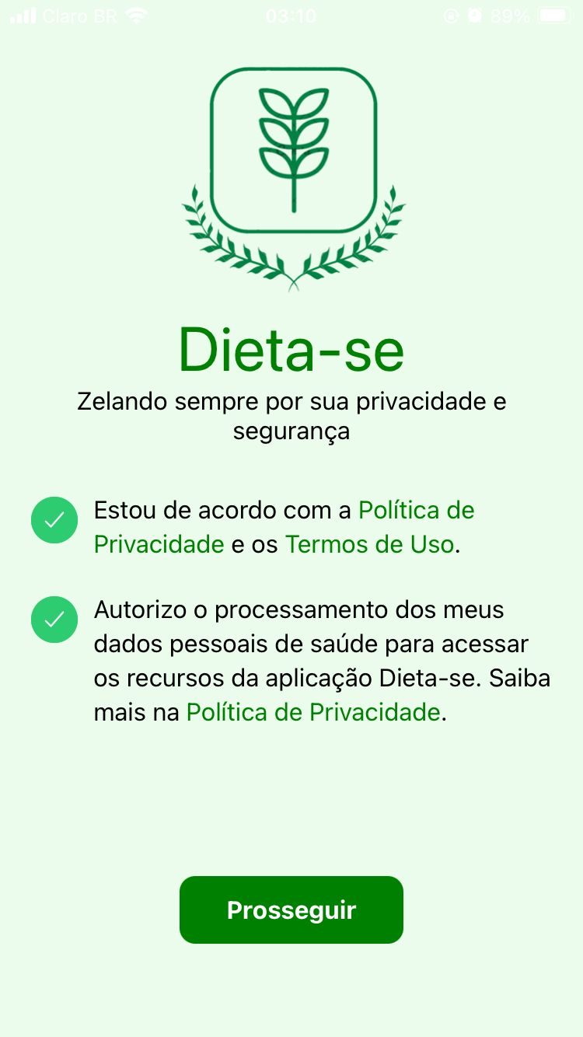
Cadastro e Login

Slide 16
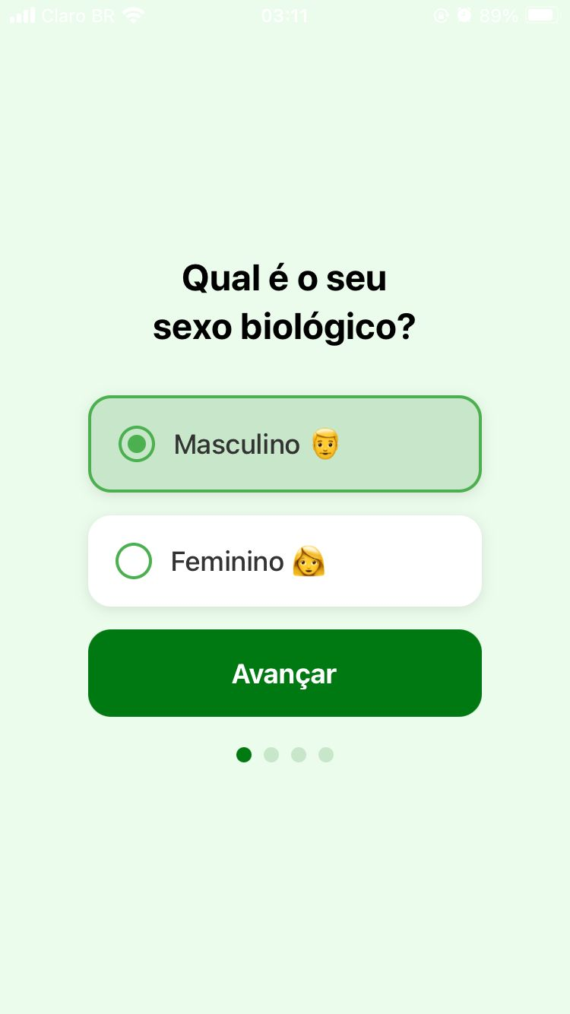
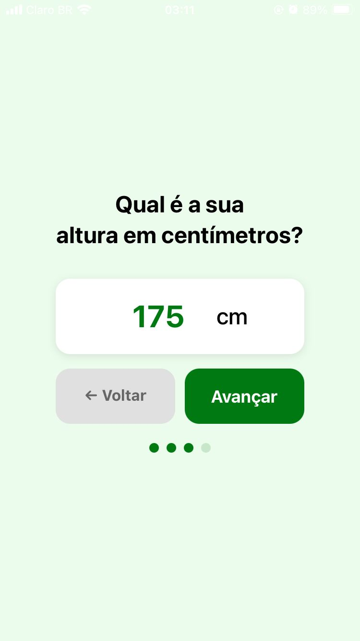
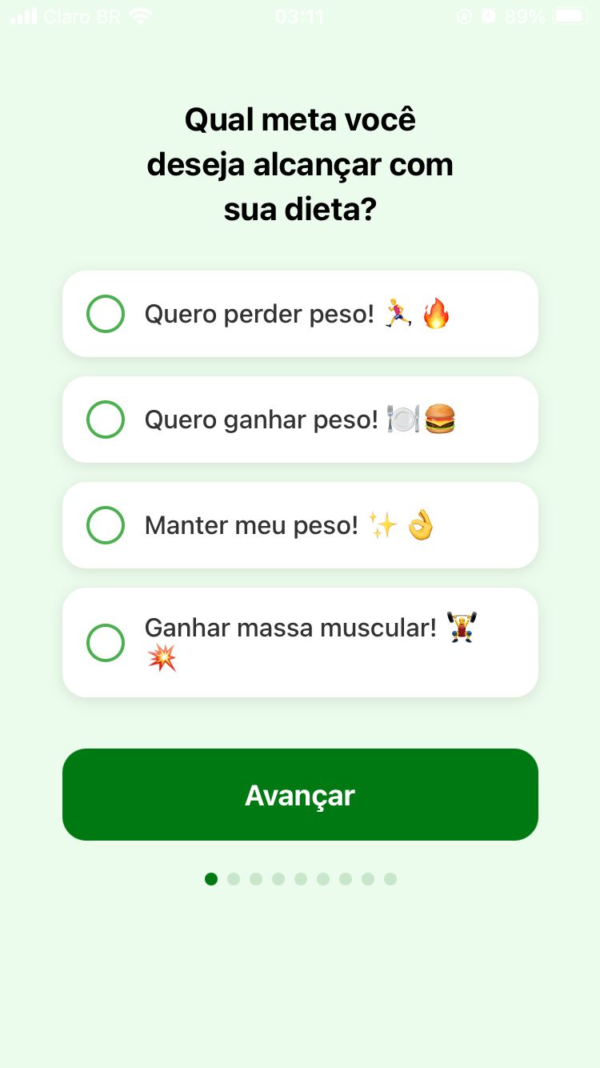
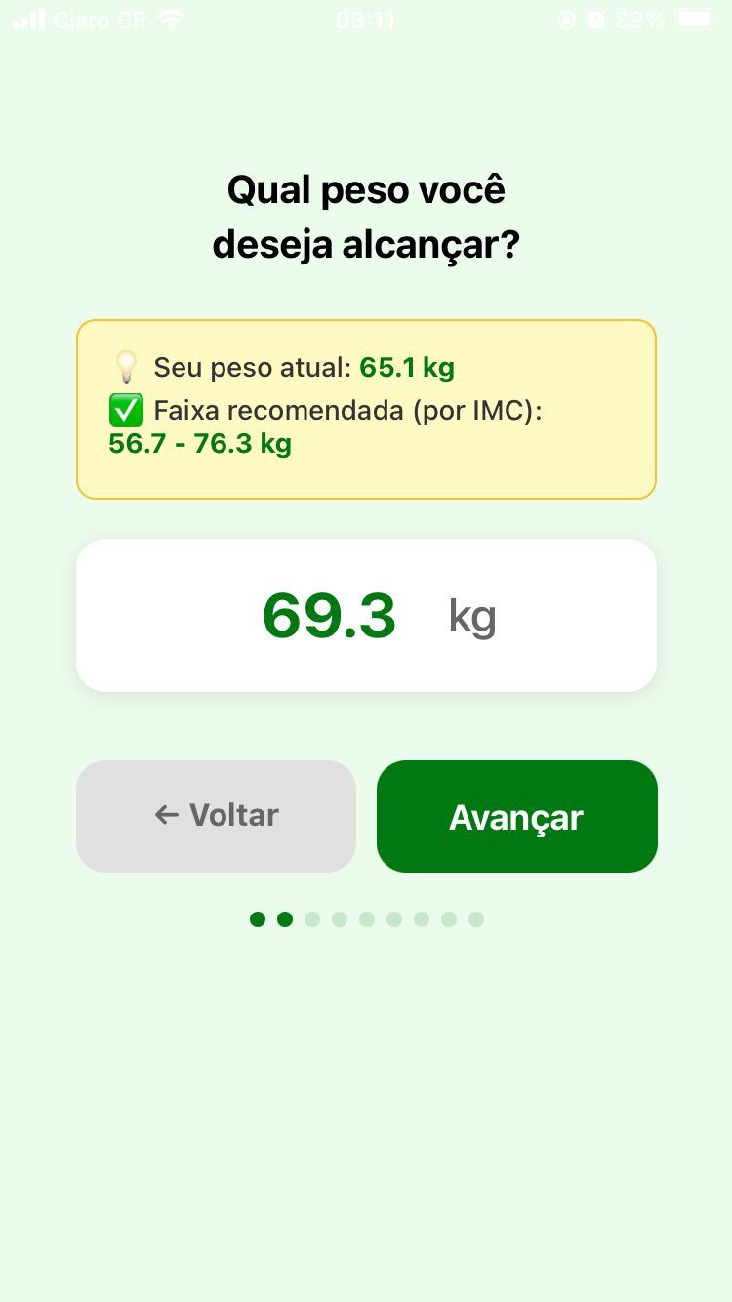
Formulário do perfil alimentar

Slide 17
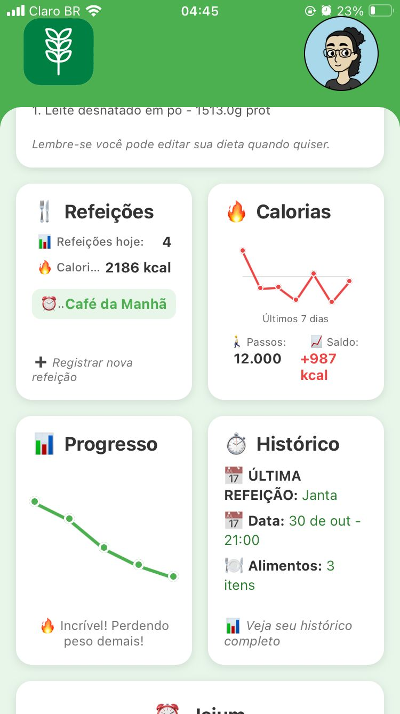
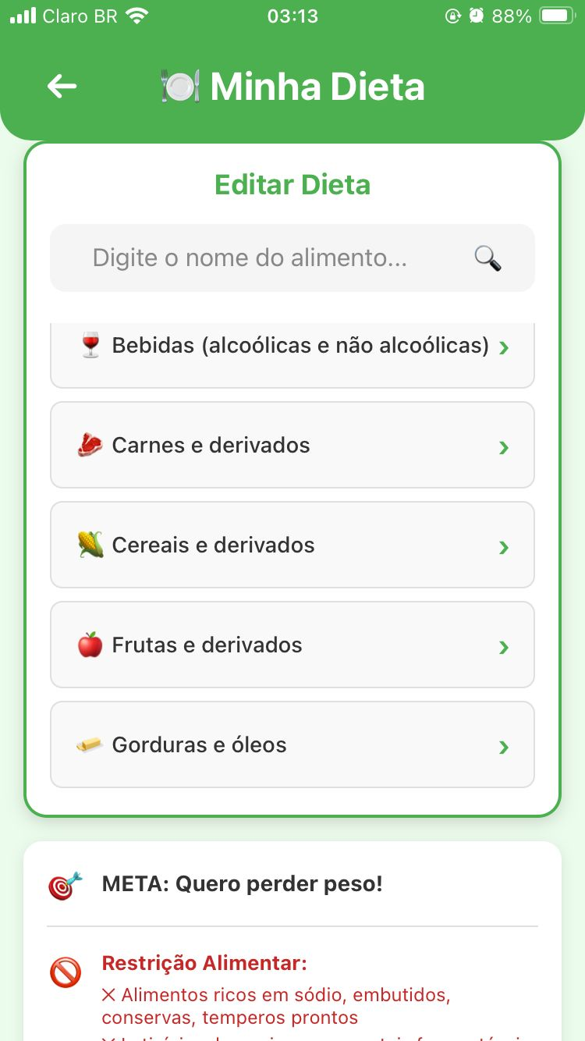
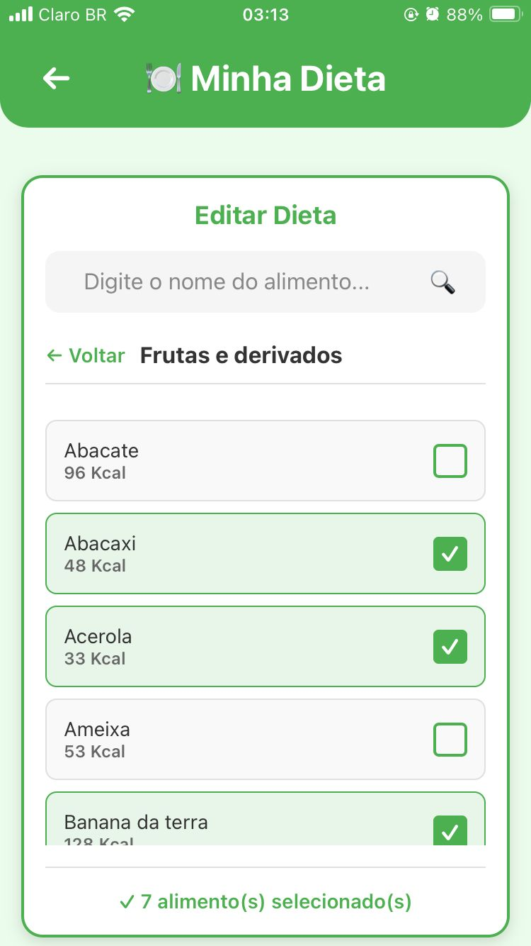
Visualização da dieta

Slide 18
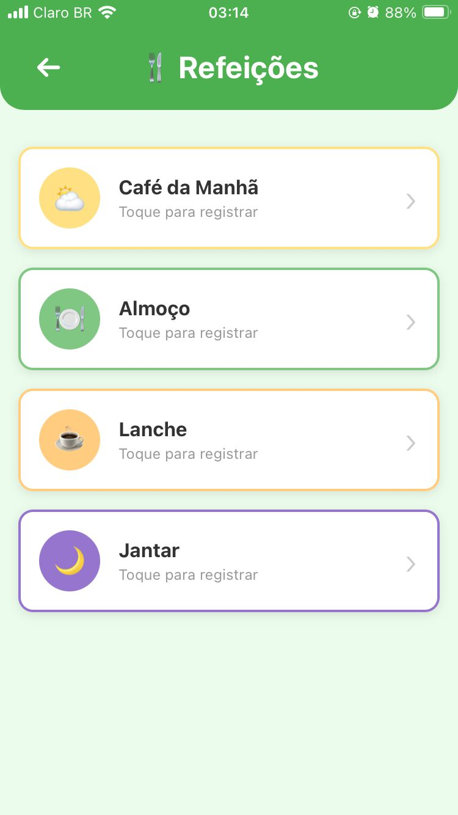
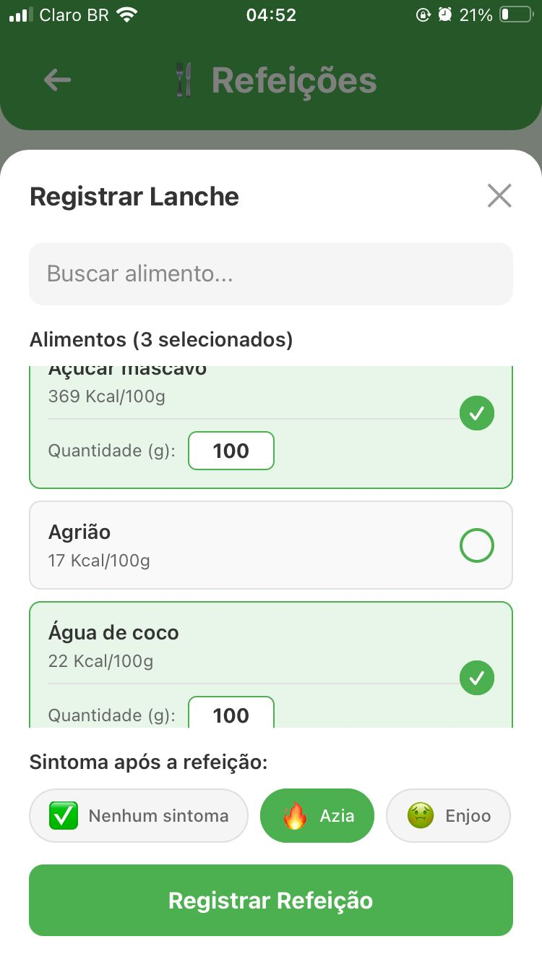
Visualização da dieta

Slide 19
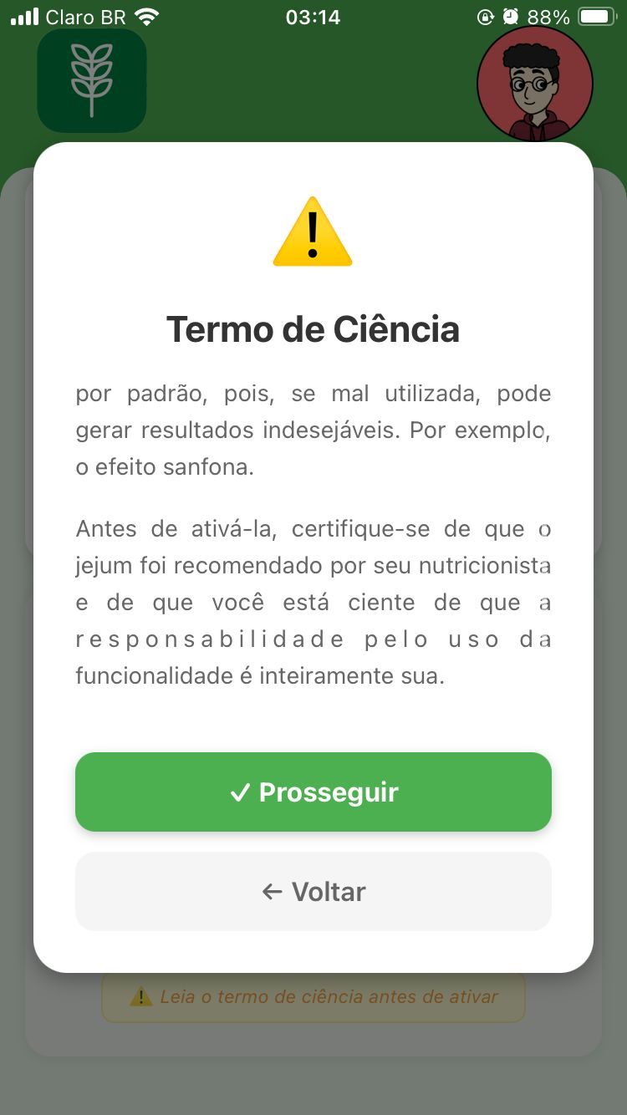
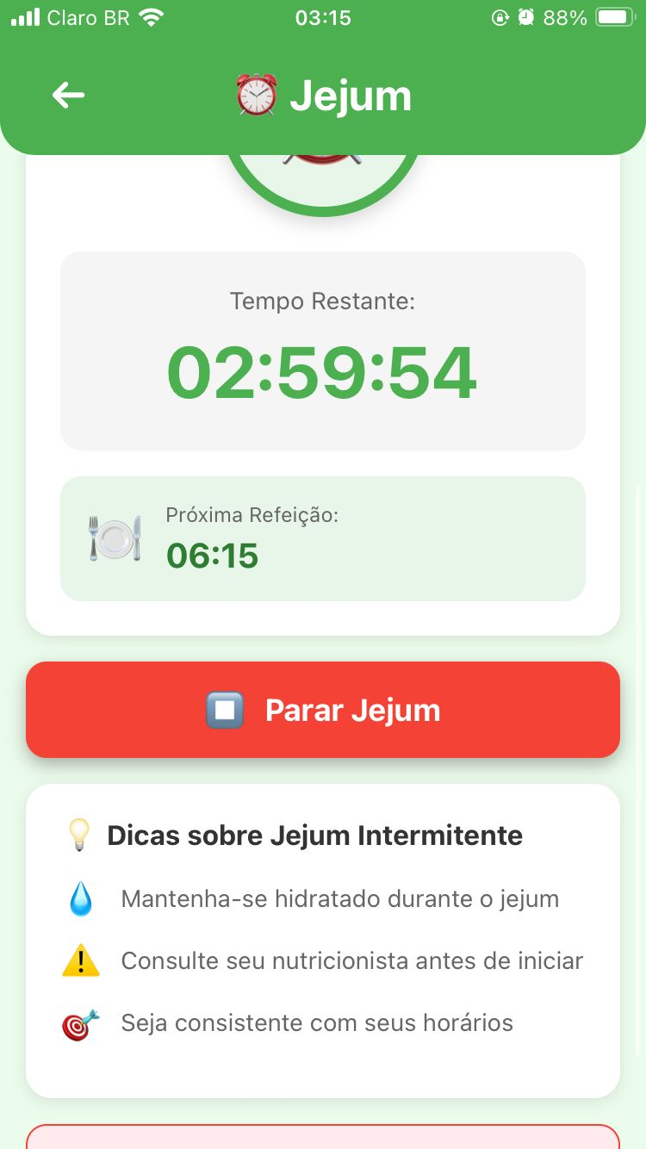
Visualização da dieta

Slide 20
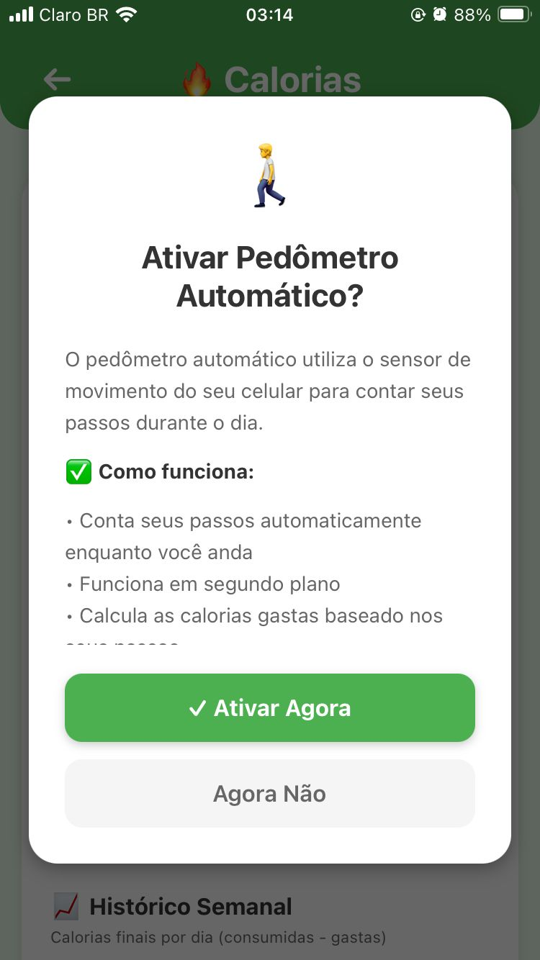
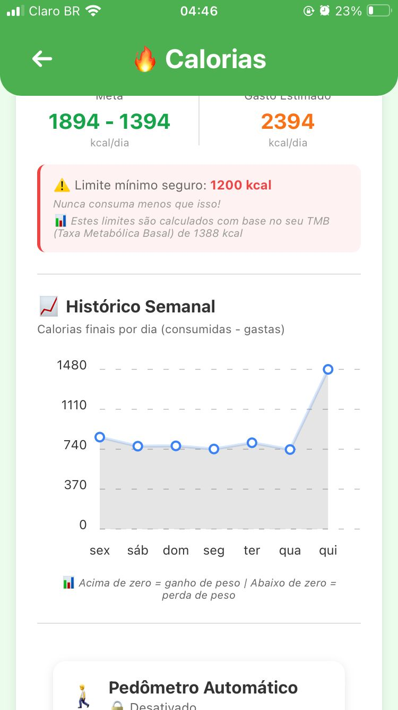
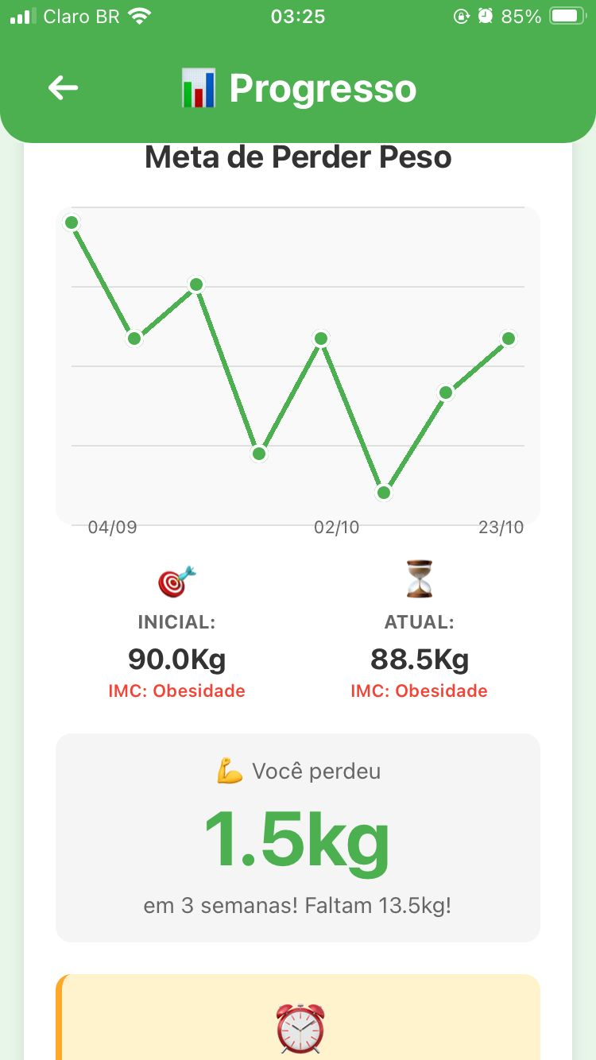
Monitoramento do progresso

Slide 21
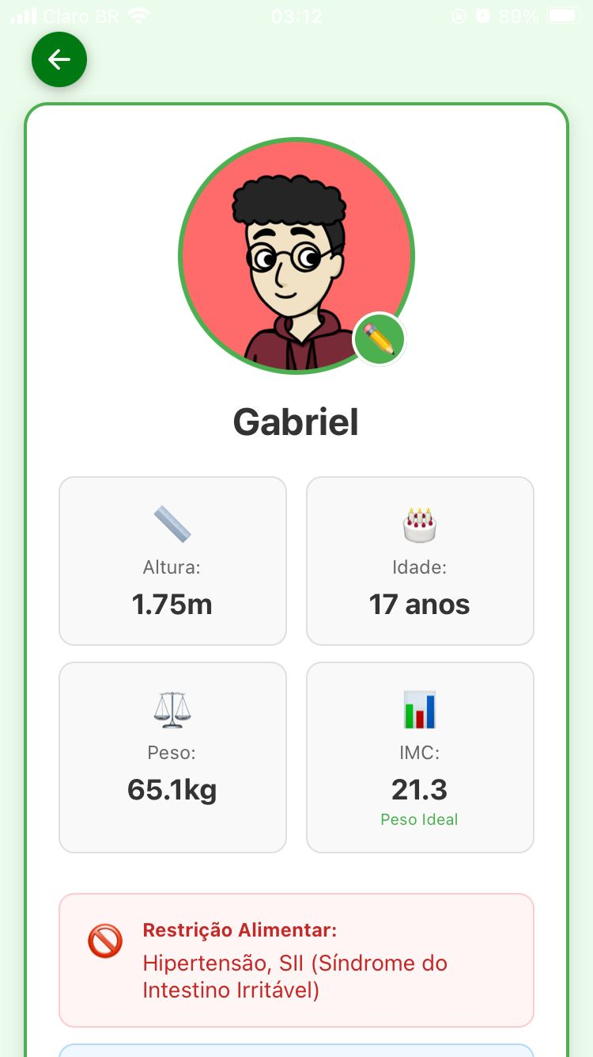
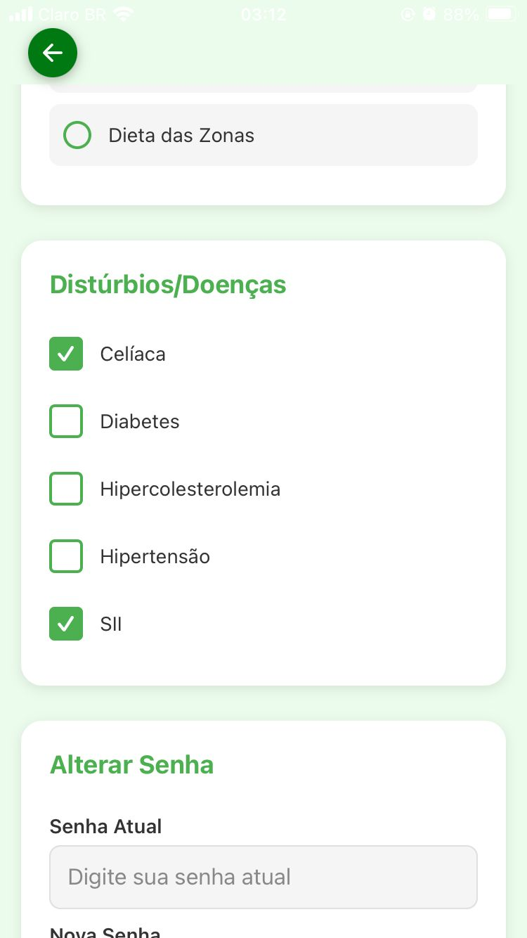
Monitoramento do progresso

Slide 22
Metodologia

Slide 23

Pesquisa
Pesquisa descritiva, baseada em levantamento de dados em sites confiáveis sobre nutrição e hábitos alimentares. O objetivo foi reunir informações relevantes para desenvolver uma solução personalizada que auxilie os usuários na criação de dietas, jejum e monitoramento calórico, de acordo com suas necessidades.
Ilustração de Pesquisa - Fonte: https://w7.pngwing.com/pngs/92/377/png-transparent-magnifying-glass-research-glass-detective-cartoon-thumbnail.png

Slide 24






v
Tecnologias Utilizadas

Slide 25
Conclusão

Slide 26

v
Conclusão
O software traz uma solução eficiente, acessível e adaptada às necessidades dos usuários. Nosso objetivo sempre foi oferecer uma experiência intuitiva, prática e funcional, garantindo que o maior número possível de pessoas possa se beneficiar de suas funcionalidades.

Slide 27
Referências

Slide 28
v
Referências
BRASIL. Ministério da Saúde. Obesidade e seus fatores de risco de proteção. Disponível em: https://www.gov.br/saude/pt-br/composicao/svsa/cnie/obesidade. Acesso em: 07 jun. 2025.
FERREIRA, Nara; Estado de Minas. 4,7% dos brasileiros sofrem de compulsão alimentar, aponta OMS. Disponível em: https://www.em.com.br/saude/2024/08/6914568-47-dos-brasileiros-sofrem-de-compulsao-alimentar-aponta-oms.html. Acesso em: 29 set. 2025.
HARVARD HEALTH. Calorie counting made easy. Disponível em: https://www.health.harvard.edu/staying-healthy/calorie-counting-made-easy. Acesso em: 4 maio 2025.
HARVARD HEALTH. Should you try the keto diet. Disponível em: https://www.health.harvard.edu/staying-healthy/should-you-try-the-keto-diet. Acesso em: 4 maio 2025.

Slide 29
v
Referências
MANUAL MSD. Shauna M. Levy, MD, MS, et al; Obesidade. Disponível em: https://www.msdmanuals.com/pt/casa/distúrbios-nutricionais/obesidade-e-a-síndrome-metabólica/obesidade. Acesso em: 04 maio 2025.
NAIANY, Keity; Correio Braziliense. Levantamento do Ministério da Saúde mostra aumento de atendimento para anorexia nervosa. Disponível em: https://www.correiobraziliense.com.br/ciencia-e-saude/2025/06/7181319-levantamento-ministerio-da-saude-aumento-de-atendimento-anorexia.html. Acesso em: 29 set. 2025.
SOLAN, Matthew. Can intermittent fasting help with weight loss. Disponível em: https://www.health.harvard.edu/staying-healthy/can-intermittent-fasting-help-with-weight-loss. Acesso em: 4 maio 2025.
SWIGGARD, Alison. Unpacking the History of Diets & Diet Culture. Disponível em: https://www.cvwellbeing.com/blog/the-history-of-diets. Acesso em: 28 maio 2025.

